Slide 1

Лидирующий исследовательский центр МИЭТ
«доверенные сенсорные системы»
Масштабируемая платформа сбора и обработки сенсорной информации в интересах экологического мониторинга
Алексеев Алексей Григорьевич
Технический руководитель ЛИЦ
Доверенные сенсорные системы
e-mail: al@aicspi.ru
Notes:
1

Slide 2
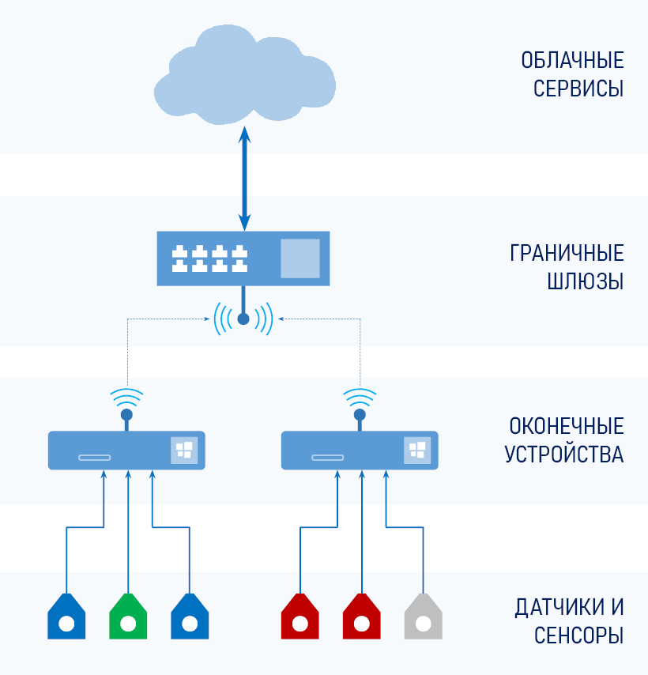
Доверенная Платформа сбора и обработки сенсорной информации
Назначение
организация технической инфраструктуры сбора и анализа сенсорной информации для автоматизации промышленных предприятий, энергетики, сельского хозяйства, ЖКХ и т.д.
Ключевые особенности
универсальное применение
модульная архитектура с возможностью масштабирования
поддержка основных интерфейсов разнородных сенсоров
собственные разработки для метеорологии, хроматографического анализа газов
применение отечественной элементной базы и программного обеспечения
поддержка проводной и беспроводной передачи данных
зона покрытия одного граничного шлюза (базовой станции) беспроводной сети – 2 км для городской застройки
интеграция со сторонними системами
отечественное решение 6 уровня доверия для объектов критической информационной инфраструктуры 3 категории
регистрация в едином реестре российских программ для ЭВМ и БД

Slide 3
Архитектура и перспективы
Особенности
Доверие
Информационная
безопасность
Узловая, локальная
и глобальная реализации
Интеграция на
всех уровнях

Slide 4
Программная составляющая

Slide 5
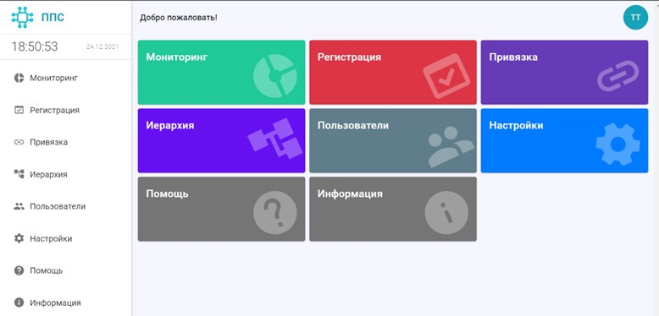
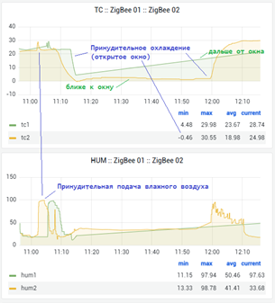
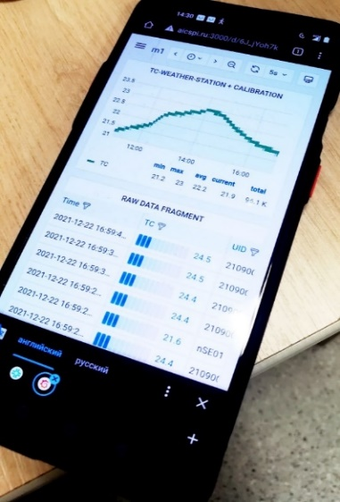
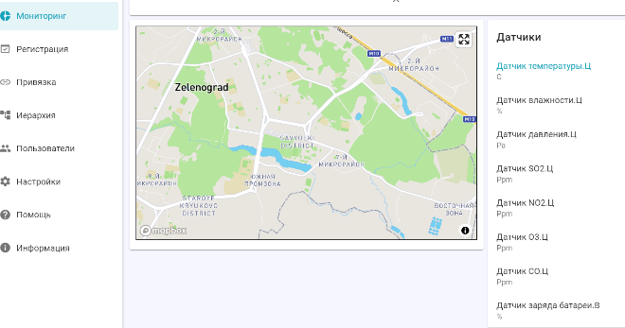
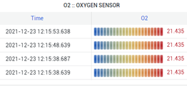
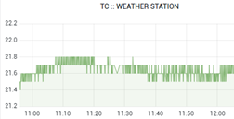
Подсистема пользовательских сервисов
Характеристики
Web-интерфейс для администрирования, просмотра и анализа собранных данных
Прием, обработка и хранение в базе данных всех объектов
Предикативная аналитика и анализ информации
Визуализация данных на карте, в графическим и табличном виде
Настраиваемые панели представления информации
Отчеты
Мобильный интерфейс
API для интеграции с внешними системами

Slide 6
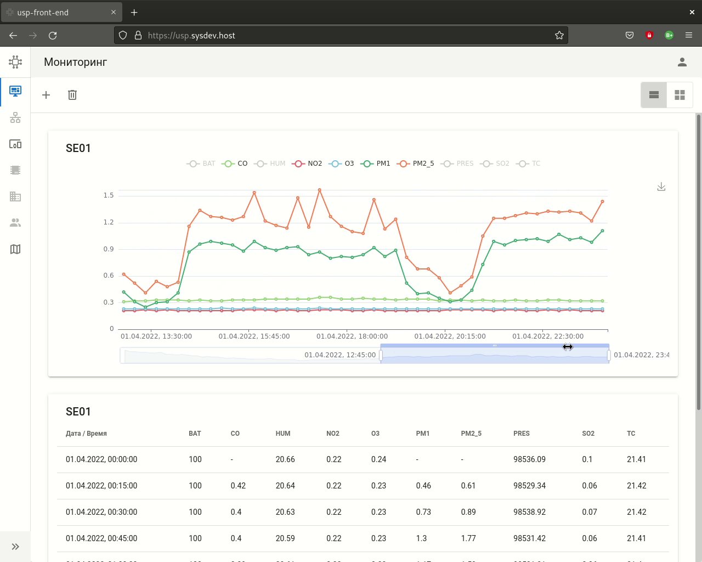
Демонстрация работы

Slide 7
Схема граничных вычислений
Граничный шлюз IoT
Downstream (South)
Хранилище
Upstream (North)
Конвертер
Фильтры
Фильтры
Облачный сервис
Фильтры
Фильтры
Конвертер
Фильтры
Фильтры
Конвертер
Фильтры
Фильтры
Облачный сервис
Фильтры
Фильтры
Конвертер
Фильтры
Фильтры
Конвертер
Фильтры
Сервис уведомлений (действия)
Фильтры
Фильтры
Правила
Действие
Примеры плагинов обработки данных (фильтры)
Декодирование данных (показания датчиков приходят в зашифрованном виде)
Компрессия данных — отправка данных только при наличии существенных изменений в значениях
Сохранение данных по условиям (например, математическому выражению)
Вычисление новых данных по полученным (RMS, FFT, средние значения и т.п.)
Включение, исключение или переименование блоков данных
Преобразование единиц измерения, добавление метаинформации
Отправка в облачный сервис по условию

Slide 8
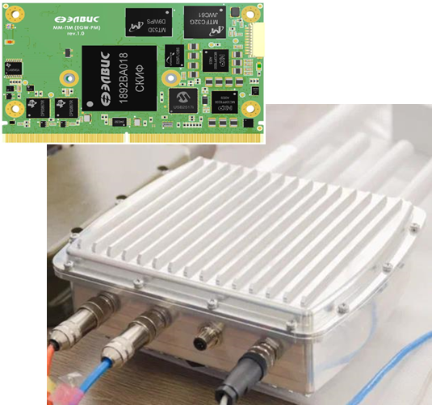
Граничный шлюз
Характеристики
  Модульная архитектура на базе процессора 1892ВА018 («СКИФ»)
  Подключение к ПОС по интерфейсам Ethernet, LTE, WiFi
  Подключение к ОУ по интерфейсам Ethernet, LoRa
  Питание от внешнего БП
  Климатическое исполнение УХЛ1.1
  Габариты 240x226x498, масса 1,2 кг
  Датчик вскрытия корпуса
  Использование аппаратного модуля безопасности, ПАК «Звезда»
  Операционная система ALT Linux, разработка ООО «Базальт СПО»
  Специальное программное обеспечение – разработка ООО «Элвис»
  Программные модули граничной аналитики – разработка НИУ МИЭТ

Slide 9
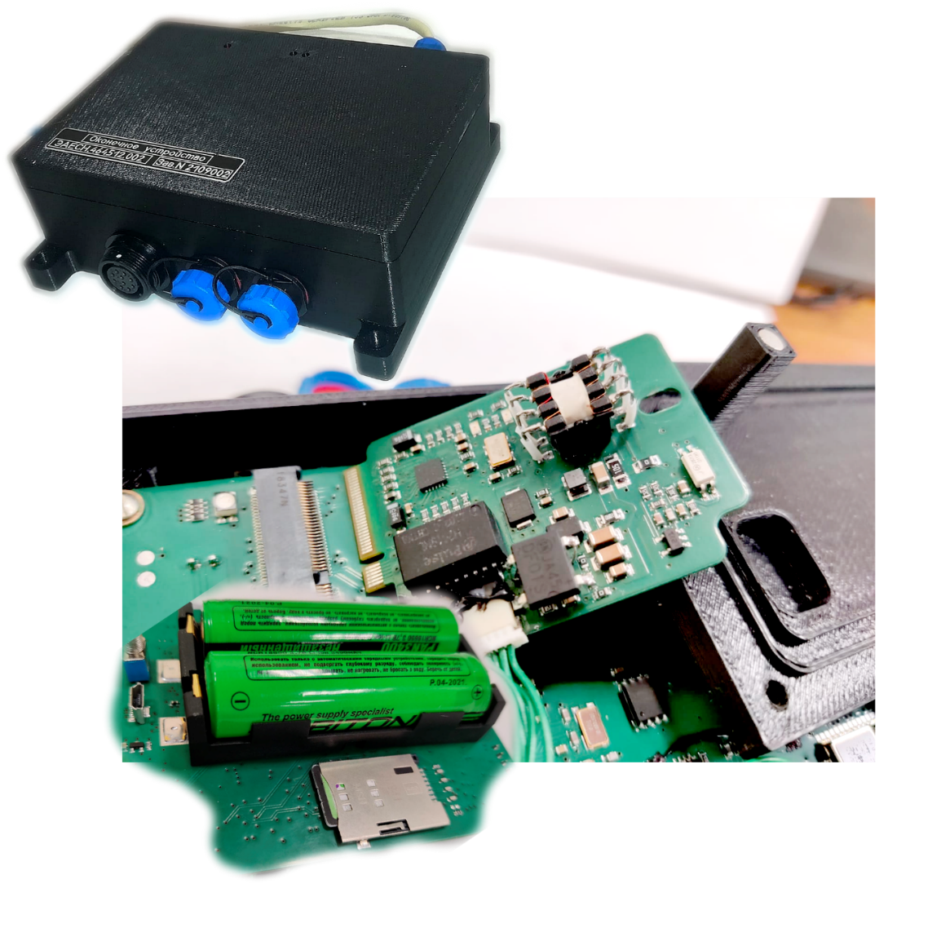
Оконечное устройство
Характеристики
  Модульная архитектура
  Подключение к Платформе по интерфейсам Ethernet, LoRa, ZigBee
  Интерфейсы для датчиков: RS-485, CAN аналог
  Использование аппаратного модуля безопасности
  Автономное питание, питание по PoE, питание от внешнего источника 48 В
  Датчик вскрытия корпуса
  Габариты 120x150x46, масса 435 г.
  Возможность модернизации до шлюза-координатора ZigBee

Slide 10
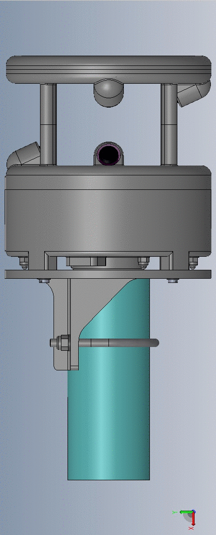
Метеостанция
Характеристики
  Ультразвуковой анемометр – измерение скорости ветра до 25 м/с с точностью ± 1,5 м/с, направления ветра с точностью ±3⁰
  Измерение температуры в диапазоне от -50 ⁰С до +80⁰С с точностью ±1⁰С
  Измерение атмосферного давления в диапазоне от 866 до 1067 ГПа (от 650 до 800 мм рт. ст.) с точностью ±3 гПа (2,25 мм рт.ст.)
  Измерение относительной влажности воздуха в диапазоне от 1 до 100 %
  Измерение освещенности в диапазоне от 400 до 80К люкс с погрешностью до 5%
  Компас и акселерометр
  Интерфейс проводной связи стандарта RS-485
  Электропитание от ОУ или PoE
  Защита от пыли и влаги

Slide 11
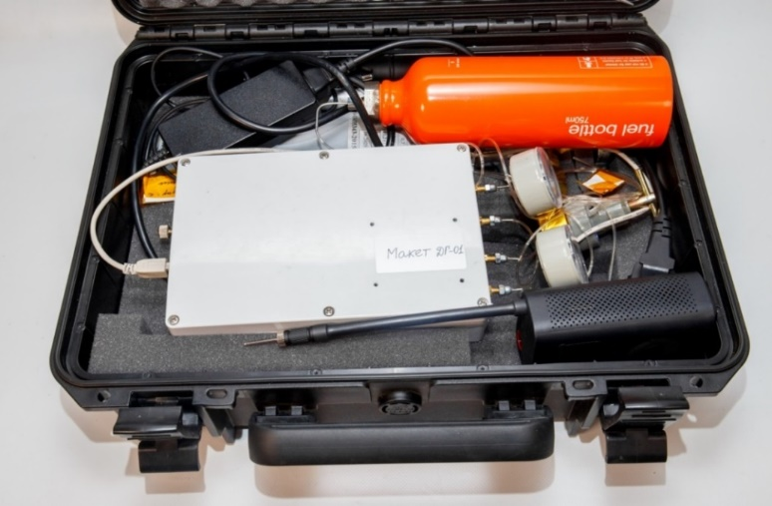
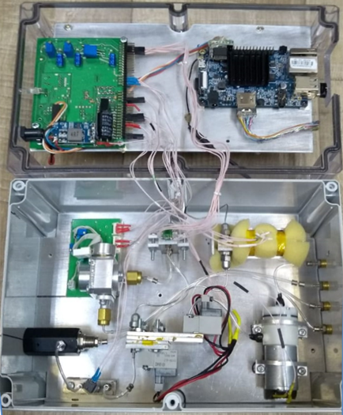
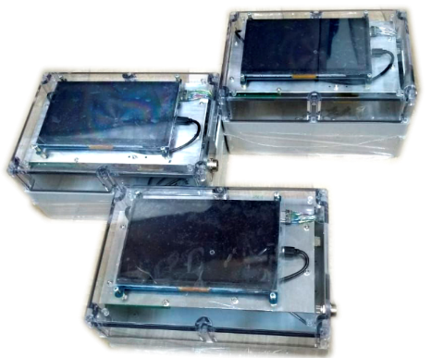
Хроматографический газоанализатор
Прототип
  Характеристики
  МЭМС-сенсор (НИУ МИЭТ)
  Хроматографические колонки
  Измерение концентрации следующих газов и соединений:
      аммиак (NH3)
      оксид углерода (угарный газ, СО)
      диоксид углерода (углекислый газ, СО2)
      формальдегид (СН2О)
      сероводород (H2S)
      оксиды азота (NO, NO2)
      диоксид серы (SO2)
  Расчетная чувствительность – от 10 ppm до 100 %
  Расчетная погрешность измерений: 2-3 % от измеряемой величины
  Интерфейс проводной связи стандарта RS-485
  Электропитание от внешнего источника, 48В
Опытный образец

Slide 12
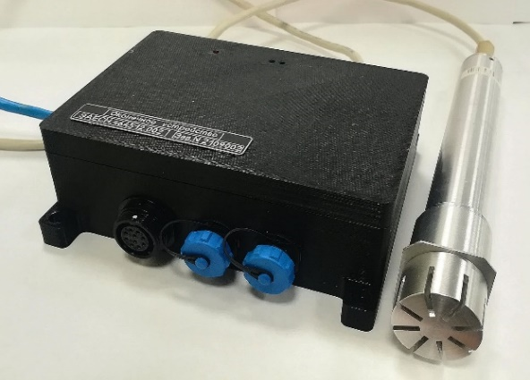
Номенклатура датчиков/сенсоров
Комплекс датчиков для экологического мониторинга
Определяемый компонент | Диапазон измерений | Пределы погрешности
Температура, ºС | от -50 до +80 | ±1 ºС
Относительная влажность, % | от 5 до 99 | ±2 %
Атмосферное давление, гПа | от 840 до 1060 | ± 2 гПа
Люксомер | от 1 до 200000 | ± 8,0
Кислород (O₂), объемная доля, % | От 0,0 до 21,0 | ±(0,05 + 0,005 · C_{вх})% (об.д.)
Диоксид углерода (CO₂) объемная доля, % | от 0,04 до 0,50 | ±(0,003+ 0,03·C_{вх}) %(об.д.)
Диоксид углерода (CO₂) объемная доля, % | От 0,0 до 0,25 | ±0,05 %(об.д.)
Оксид углерода (CO), Массовая концентрация, мг/м³ | От 0 до 20 включ. св. 20 до 500 | ± 4 мг/м³ ± 20 % отн.
Аммиак (NH₃), Массовая концентрация, мг/м³ | От 0 до 20 включ. Св. 20 до 70 | ± 4 мг/м³ ± 20 % отн.
Метан (СН₄), объемная доля, % | От 0,0 до 2,0 св. 2,0 до 5,0 | ± 0,2 % (об.д.) ± 10 % отн.
Диоксид азота (NO₂), массовая концентрация, мг/м³ | От 0 до 2 включ. Св. 2 до 35 | ± 0,5 мг/м³ ± 25 % отн.
Диоксид серы (SO₂), массовая концентрация, мг/м³ | От 0 до 10 включ. Св.10 до 50 | ± 2,5 мг/м³ ± 25 % отн.
Сероводород (H₂S), массовая концентрация, мг/м³ | От 0 до 10 включ. Св. 10 до 140 | ± 2 мг/м³ ± 20 % отн.
Датчик пыли (счетчик частиц) | От 0,3 до 2,5 мкм От 0,3 до 10 мкм
Направления ветра | От 0⁰ до 360⁰ | ±3⁰
Скорость ветра | От +25 до -25 м/с | ± 1,5 м/с
Оконечное устройство
с внешним датчиком O₂

Slide 13
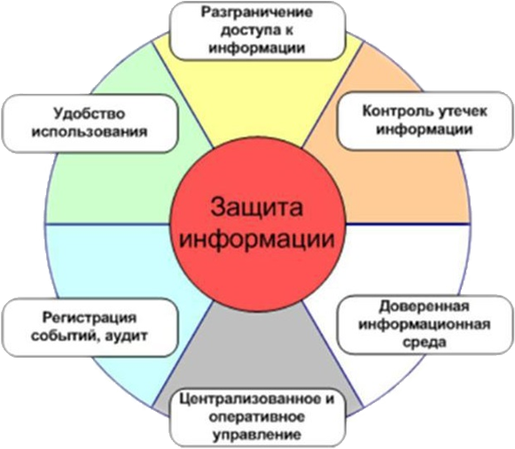
Обеспечение информационной безопасности и доверия
Механизмы поддержки ИБ
криптографическая защита
обеспечение целостности данных
управления маршрутизацией
аутентификация объектов системы
управления доступом и аудит
Доверенные сервисы и приложения
Доверенная программная среда
Доверенное устройство
Доверенный процессор
Реализация доверия
Доверенный цикл проектирования и разработки
Доверенные коммуникации
Доверенная программная среда
Доверенные сервисы приложения

Slide 14
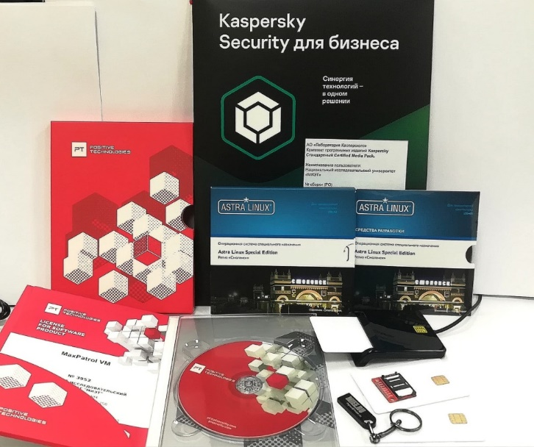

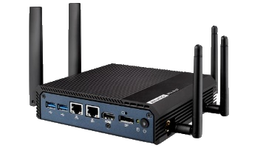

Подсистема информационной безопасности
Программное обеспечение информационной безопасности Платформы
Kaspersky Security
    антивирусная защита
    защита от сетевых хакерских атак
    сетевой экран
    контроль целостности ОС
    блокировка запуска недоверенного ПО
Maxpatrol VM
    выявление, приоритизация и устранение уязвимостей
    создание отчётности
    Astra Linux, Alt Linux
ПАК «Звезда»
КриптоПро CSP
Характеристики
Защищенная операционная система КasperskyOS
Межсетевое экранирование, фильтрация сетевых соединений и поддержка политики безопасности
Раскрытие адресов и защита информации о структуре сети
Защита от несанкционированного доступа
Обнаружение и пресечение компьютерных атак
Программно-аппаратный комплекс контроля сетевого трафика
АО «Лаборатория Касперского»

Slide 15
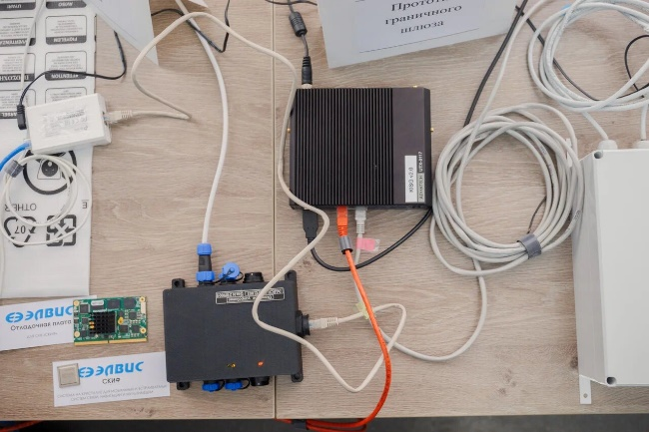
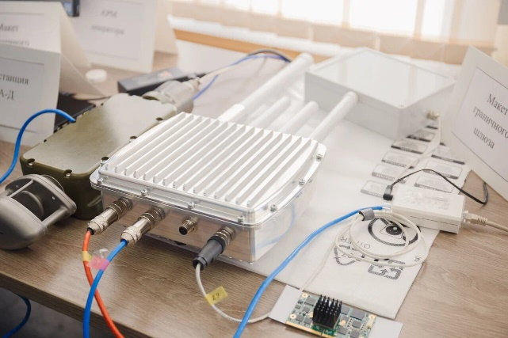
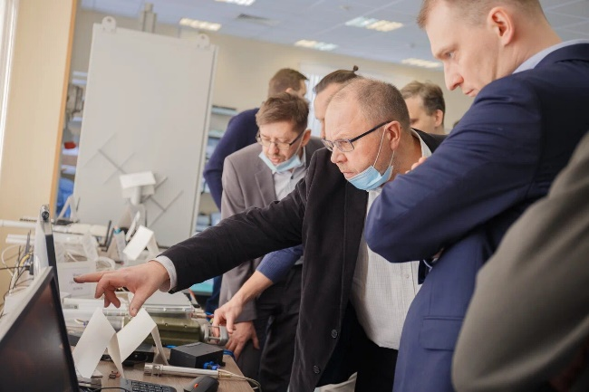
Апробация Платформы
Цель апробации - проверка работоспособности Платформы в реальных секторах экономики
Площадки апробации
  АО «ЗНТЦ», АО «Завод Протон» - электронная промышленность 2020 г.
  АО «СНИИП» - приборостроение и атомная энергетика 2021 г.
  Предприятия АО «Росатом», АО «РАСУ» – экологический мониторинг 2022 г.
Апробируемые базовые решения
  Макет граничного шлюза
  Макеты оконечного устройства
  Макет датчика-газоанализатора
  Макет подсистемы облачных служб
  Макет подсистемы пользовательских сервисов
Апробируемые инициативные решения
  Датчики разработки АО «Эксис»
  Измеритель состояния атмосферы разработки НИУ МИЭТ
  Межсетевой экран под управлением ЗОС АО «Лаборатория Касперского»
Апробация комплексных работ выполнена успешно
Фрагменты процесса апробации Платформы в АО «СНИИП» (Специализированный научно-исследовательский институт приборостроения), ведущий работы в области ядерного приборостроения и радиационной безопасности, для энергетической инфраструктуры.

Slide 16
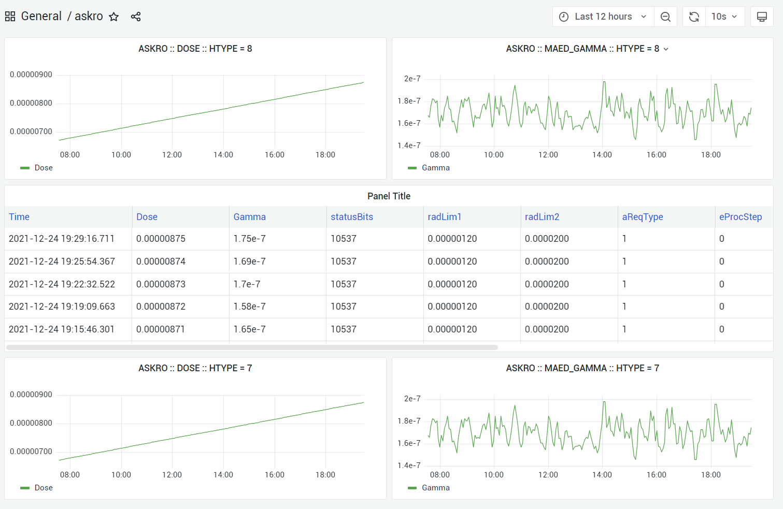
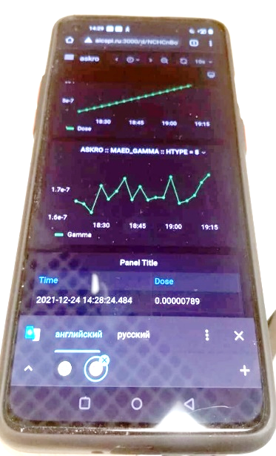
Интеграция с АСКРО АО «СНИИП»
Результаты работ по интеграции в Платформу данных от автоматизированной системы контроля радиационной обстановки
Апробированное решение
Информационный обмен ПОС – АСКРО
Защищенное соединение MQTT, авторизация, шифрование
Импорт данных АСКРО в общую базу данных
Панельный пользовательский интерфейс ППС
Визуализация мощности амбиентного эквивалента дозы гамма-излучения
Модернизация – расширенная телеметрия, картография, интеграция с контроллером управления

Slide 17

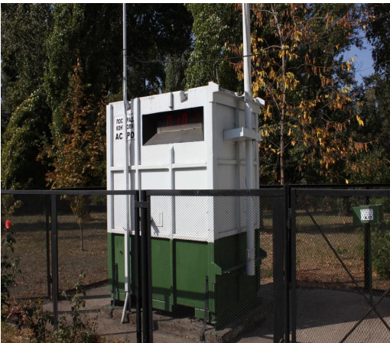
Интеграция составных частей Платформы
с ПРК АО «СНИИП»
Посты радиационного контроля АО «СНИИП»
Направления интеграции
расширение номенклатуры подключаемых к ПРК сенсоров
использование хроматографического газоанализатора для возможности проведения точных измерений концентрации контролируемых газов и соединений
применение граничных шлюзов для развертывания беспроводных сетей датчиков с радиусом в несколько километров
контроль направления и скорости ветра метеостанцией
подключение к ОУ газоанализаторов отечественных производителей, устройства накопления и обработки информации УНО-280Р, управляющего контроллера поста
разработка модулей отображения показаний на дисплее информационного табло

Slide 18
Модульный пост мониторинга
Модульный пост мониторинга климатически активных газов, радиационной обстановки и метеорологических параметров АО «РАСУ» с интегрированными элементами Платформы НИУ МИЭТ
Онлайн мониторинг климатически активных газов, спектрометрия радиоактивного излучения, сбор и анализ проб осадков и снятие метеорологических данных на удаленном объекте в автономном режиме
Основные преимущества
  Автономность
  Модульность конструкции
  Высокая локация в отрасли
  Арктическое и тропическое исполнение, в т.ч. морское базирование
  Измерение уровней ионизирующего излучения и активности различных сред
  Измерение концентрации компонентов в воздушной среде
  Индивидуальный дозиметрический контроль
  Расширенный набор контролируемых показателей с использованием внешних сенсоров
  Контроль распределенных территорий
  Интеграция с Платформой НИУ МИЭТ
Экомониторинг, радиоконтроль, метеорология

